Slide 1

Hoe om te gaan met dure geneesmiddelen?
Onderzoek naar optimaal gebruikschema houdt zorg betaalbaar
Kioa Wijnsma & Caroline Duineveld
Arts-onderzoeker afdeling kindernefrologie & internist-nefroloog in opleiding

Slide 2
Disclosure
Geen disclosures

Slide 3
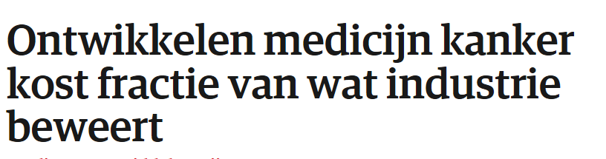
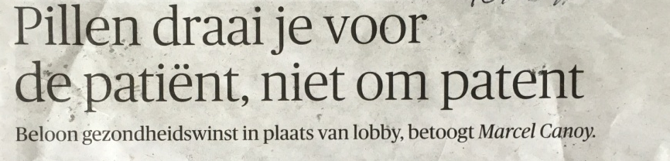
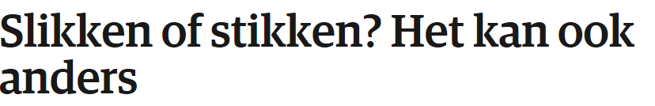
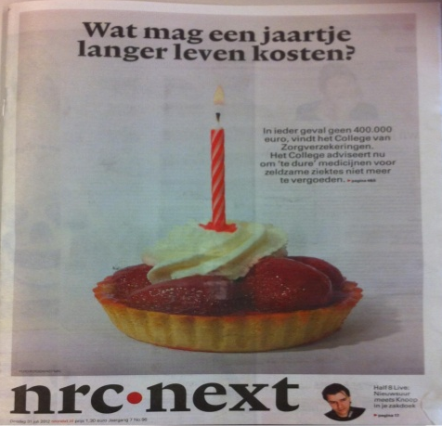
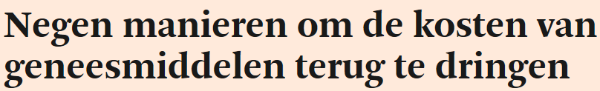
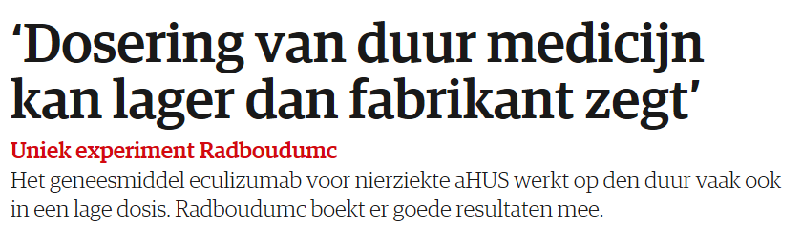
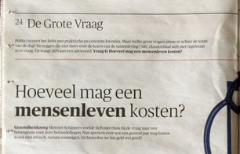
Hoe om te gaan met dure geneesmiddelen?

Slide 4
Hoe om te gaan met dure geneesmiddelen?
Kwaliteit van leven
Behandeling
NL
initiatief
CUREiHUS
aHUS
VWS
Nier
transplantatie
Weesgeneesmiddel
Kosten in de zorg

Slide 5


We gaan stemmen
Deze presentatie is geladen zonder de Shakespeak Add-In.
Add-In gratis downloaden? Ga naar http://shakespeak.com/en/free-download/
Internet
1
2
SMS
1
2
Stemmen is anoniem

Slide 6

Bent u bekend met het ziektebeeld atypische HUS?
Ja
Nee
De vraag gaat open zodra u een sessie en diavoorstelling start.
Gesloten
Deze presentatie is geladen zonder de Shakespeak Add-In.
Add-In gratis downloaden? Ga naar http://shakespeak.com/en/free-download/
Internet | Dit tekstvak wordt gebruikt om de verschillende stemmethodes uit te leggen.
SMS | De juiste uitleg wordt hier ingevuld nadat u een sessie heeft gestart.
# Stemmen: 0

Slide 7
Bent u bekend met het ziektebeeld atypische HUS?
A.
Ja
Deze voorbeeld resultaten zullen op 0 gezet worden zodra een sessie en diavoorstelling gestart zijn.
Voel u vrij om ondertussen de layout van de resultaten te veranderen (bv. de kleur)
0,0%
B.
Nee
0,0%
Gesloten
Deze presentatie is geladen zonder de Shakespeak Add-In.
Add-In gratis downloaden? Ga naar http://shakespeak.com/en/free-download/
Internet | Dit tekstvak wordt gebruikt om de verschillende stemmethodes uit te leggen.
SMS | De juiste uitleg wordt hier ingevuld nadat u een sessie heeft gestart.

Slide 8
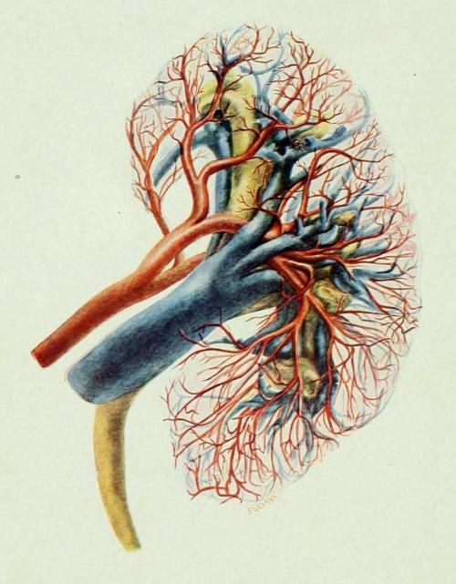
Trombotische microangiopathie (TMA)
Hemolytisch Uremisch Syndroom (HUS)

Slide 9
Mechanisme
Endotheelcel
BLOEDVAT
Rode bloedcel
Witte bloedcel
bloedplaatje

Slide 10
Mechanisme
Vaatwandschade
Endotheelcel
BLOEDVAT

Slide 11
Mechanisme
Vaatwandschade
Endotheelcel
BLOEDVAT

Slide 12
Mechanisme
Bloedstolsel – Zuurstoftekort organen - Bloedarmoede
Endotheelcel
BLOEDVAT
RBCs gaan kapot
Bloed-
plaatje
RBC
Ophoping van plaatjes
Cellen zwellen op,
laten los en gaan kapot

Slide 13
Oorzaken van TMA
TMA
aHUS
Trombotische trombocytopenische purpera (TTP)
Infecties
Cobalamine deficientie
Zwangerschap
Medicatie
Hoge bloeddruk
SLE
Antifosfolipiden syndroom
Kanker

Slide 14
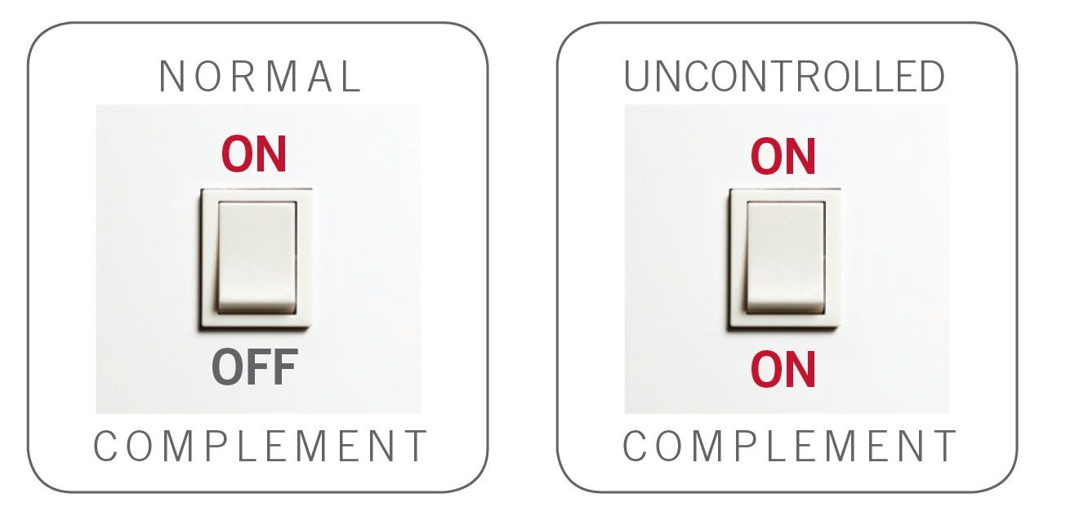
Atypisch Hemolytisch Uremisch Syndroom

Slide 15
Complementsysteem
Onderdeel aangeboren afweersysteem
BLOEDVAT

Slide 16
Complementsysteem en indringers
BLOEDVAT
Bacterie
Bacterie
Bacterie
Bacterie
Bacterie
Bacterie
Bacterie

Slide 17
Complementsysteem en indringers
BLOEDVAT
Bacterie
Bacterie

Slide 18
Complementsysteem en eigen cellen
BLOEDVAT

Slide 19
Regulatie van het complementsysteem
BLOEDVAT
Factor I
Factor H
CD46

Slide 20
Regulatie van het complementsysteem
BLOEDVAT
Factor I
Factor H
CD46

Slide 21
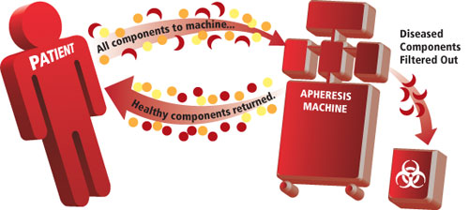
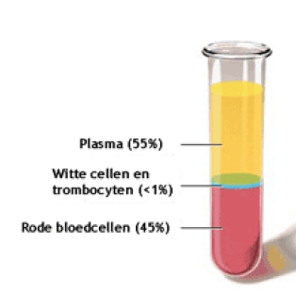
Behandeling in het verleden: plasmatherapie
Verhave et al. NDT. 2014
Fremeaux-Bacchi et al. CJASN. 2013

Slide 22
Behandeling sinds 2012: eculizumab

Slide 23
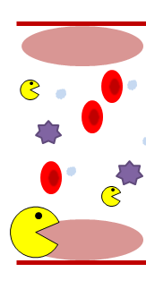
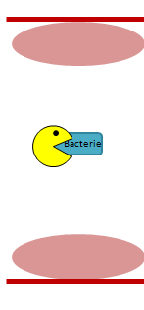
Werking eculizumab
Voorkomt vorming van MAC complex
Gunstig: voorkomt celschade
Minder gunstig: verstoring van de eigen afweer

Slide 24
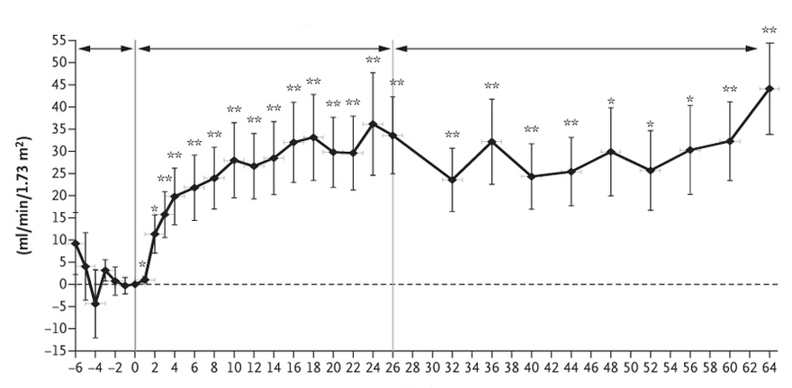
Effectiviteit eculizumab
Plasma
Eculizumab
Plasma
Verbetering in nierfunctie
Aantal weken behandeling
Legendre et al. NEJM 2013

Slide 25
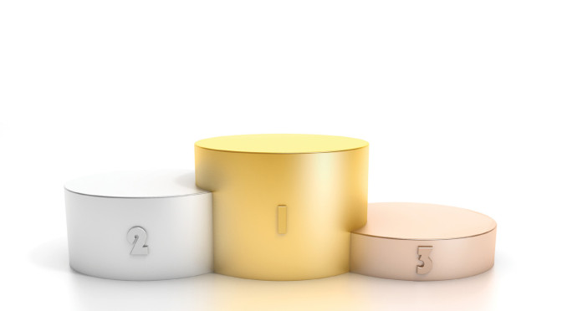
Nederlands duurste medicijnen
€500.000,-
Eculizumab
€350.000,-
Spinraza
€305.000,-
Elaprase

Slide 26
Eculizumab moet worden vergoed, ongeacht de prijs
Eens
Oneens
De vraag gaat open zodra u een sessie en diavoorstelling start.
Gesloten
Deze presentatie is geladen zonder de Shakespeak Add-In.
Add-In gratis downloaden? Ga naar http://shakespeak.com/en/free-download/
Internet | Dit tekstvak wordt gebruikt om de verschillende stemmethodes uit te leggen.
SMS | De juiste uitleg wordt hier ingevuld nadat u een sessie heeft gestart.
# Stemmen: 0

Slide 27
Eculizumab moet worden vergoed, ongeacht de prijs
A.
Eens
Deze voorbeeld resultaten zullen op 0 gezet worden zodra een sessie en diavoorstelling gestart zijn.
Voel u vrij om ondertussen de layout van de resultaten te veranderen (bv. de kleur)
50,0%
B.
Oneens
100,0%
Gesloten
Deze presentatie is geladen zonder de Shakespeak Add-In.
Add-In gratis downloaden? Ga naar http://shakespeak.com/en/free-download/
Internet | Dit tekstvak wordt gebruikt om de verschillende stemmethodes uit te leggen.
SMS | De juiste uitleg wordt hier ingevuld nadat u een sessie heeft gestart.

Slide 28

Kosten in de zorg

Slide 29
Weesgeneesmiddelen
Geneesmiddel voor zeldzame ziekte
0.5% bevolking NL behandelbare weesziekte
5% van de totale medicijn kosten
  €260.000.000,- per jaar

Slide 30

Prijskaartje weesgeneesmiddelen
Zeldzame ziekte
Hoge ontwikkelkosten
Geen concurrent
“Willingness to pay”
NRC “Ontwikkelen medicijn kanker kost fractie van wat industrie beweert” - JAMA Internal Medicine

Slide 31
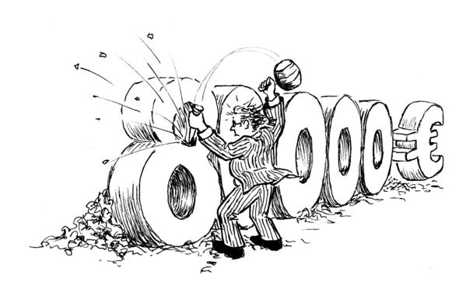
Kosten per levensjaar (QALY)
Hoe om te gaan met dure geneesmiddelen?

Slide 32
Wie is de verantwoordelijke om deze kosten terug te dringen?
Politici
Artsen
Patienten
Verzekeraar
Alle bovenstaande
De vraag gaat open zodra u een sessie en diavoorstelling start.
Gesloten
Deze presentatie is geladen zonder de Shakespeak Add-In.
Add-In gratis downloaden? Ga naar http://shakespeak.com/en/free-download/
Internet | Dit tekstvak wordt gebruikt om de verschillende stemmethodes uit te leggen.
SMS | De juiste uitleg wordt hier ingevuld nadat u een sessie heeft gestart.
# Stemmen: 0

Slide 33
Wie is de verantwoordelijke om deze kosten terug te dringen?
A.
Politici
Deze voorbeeld resultaten zullen op 0 gezet worden zodra een sessie en diavoorstelling gestart zijn.
Voel u vrij om ondertussen de layout van de resultaten te veranderen (bv. de kleur)
20,0%
B.
Artsen
40,0%
C.
Patienten
60,0%
D.
Verzekeraar
80,0%
E.
Alle bovenstaande
100,0%
Gesloten
Deze presentatie is geladen zonder de Shakespeak Add-In.
Add-In gratis downloaden? Ga naar http://shakespeak.com/en/free-download/
Internet | Dit tekstvak wordt gebruikt om de verschillende stemmethodes uit te leggen.
SMS | De juiste uitleg wordt hier ingevuld nadat u een sessie heeft gestart.

Slide 34

Landelijke werkgroep
Atypische HUS

Slide 35



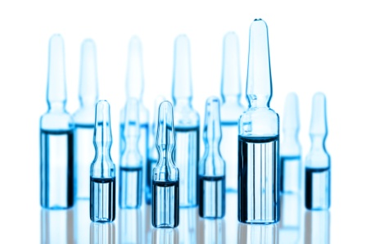
Optimaal behandelschema?
1. Behandelduur?
2. Risico’s
ISICO
3. Hoeveelheid medicijn
4. Kosten

Slide 36
Nieuwe NL richtlijn
aHUS
1st episode
aHUS
recidief
aHUS
Recidief na niertransplantatie
Kinderen
Volwassenen
1st presentatie
remissie
1st presentatie
Eculizumab
nodig
Plasma therapie
Plasma therapie:
afhankelijk of resistent
Eculizumab
Indien stabiel: behandeling afbouwen tot stop
NfN Richtlijn TMA – Landelijke aHUS werkgroep
Notes:
Misschien nog noemen hoe we dan afbouwen?

Slide 37
Zou u levenslang behandeld willen worden met eculizumab?
Graag levenslang, wel zo veilig
Ik zou wel durven stoppen met eculizumab
De vraag gaat open zodra u een sessie en diavoorstelling start.
Gesloten
Deze presentatie is geladen zonder de Shakespeak Add-In.
Add-In gratis downloaden? Ga naar http://shakespeak.com/en/free-download/
Internet | Dit tekstvak wordt gebruikt om de verschillende stemmethodes uit te leggen.
SMS | De juiste uitleg wordt hier ingevuld nadat u een sessie heeft gestart.
# Stemmen: 0

Slide 38
Zou u levenslang behandeld willen worden met eculizumab?
A.
Graag levenslang, wel zo veilig
Deze voorbeeld resultaten zullen op 0 gezet worden zodra een sessie en diavoorstelling gestart zijn.
Voel u vrij om ondertussen de layout van de resultaten te veranderen (bv. de kleur)
50,0%
B.
Ik zou wel durven stoppen met eculizumab
100,0%
Gesloten
Deze presentatie is geladen zonder de Shakespeak Add-In.
Add-In gratis downloaden? Ga naar http://shakespeak.com/en/free-download/
Internet | Dit tekstvak wordt gebruikt om de verschillende stemmethodes uit te leggen.
SMS | De juiste uitleg wordt hier ingevuld nadat u een sessie heeft gestart.

Slide 39


Slide 40
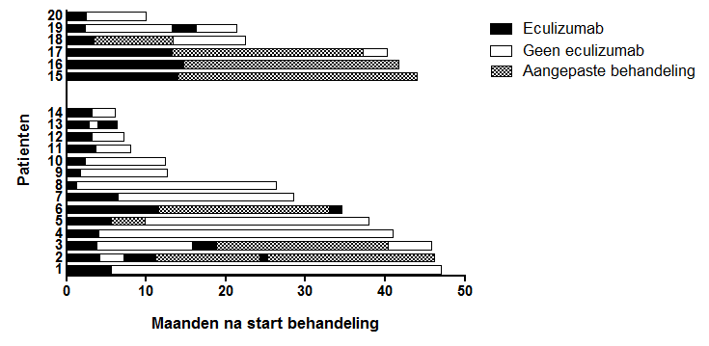
Verkort behandelschema
2012-2016
Wijnsma et al 2017

Slide 41
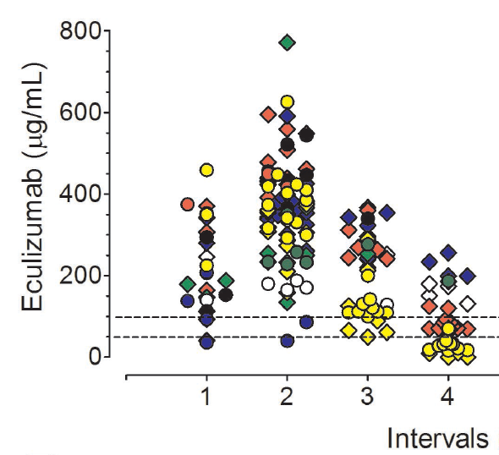
Eculizumab concentratie bloed
Eculizumab spiegel
Weken tussen de giften
Volokhina et al 2017

Slide 42
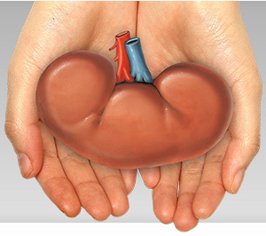
Niertransplantatie bij aHUS
Hoge kans op terugkeer aHUS na niertransplantatie: 20-100%
Vaak binnen 1 jaar na transplantatie
Plasmatherapie is niet effectief
Zonder eculizumab hoge kans op falen van transplantaat nier bij terugkeer aHUS: 60-100%
Le Quintrec et al. Am J Trans. 2013
Verhave et al. NDT. 2014

Slide 43
Bij een niertransplantatie moeten we geen risico lopen, we geven iedereen profylactisch eculizumab
Eens
Oneens
De vraag gaat open zodra u een sessie en diavoorstelling start.
Gesloten
Deze presentatie is geladen zonder de Shakespeak Add-In.
Add-In gratis downloaden? Ga naar http://shakespeak.com/en/free-download/
Internet | Dit tekstvak wordt gebruikt om de verschillende stemmethodes uit te leggen.
SMS | De juiste uitleg wordt hier ingevuld nadat u een sessie heeft gestart.
# Stemmen: 0

Slide 44
Bij een niertransplantatie moeten we geen risico lopen, we geven iedereen profylactisch eculizumab
A.
Eens
Deze voorbeeld resultaten zullen op 0 gezet worden zodra een sessie en diavoorstelling gestart zijn.
Voel u vrij om ondertussen de layout van de resultaten te veranderen (bv. de kleur)
50,0%
B.
Oneens
100,0%
Gesloten
Deze presentatie is geladen zonder de Shakespeak Add-In.
Add-In gratis downloaden? Ga naar http://shakespeak.com/en/free-download/
Internet | Dit tekstvak wordt gebruikt om de verschillende stemmethodes uit te leggen.
SMS | De juiste uitleg wordt hier ingevuld nadat u een sessie heeft gestart.

Slide 45
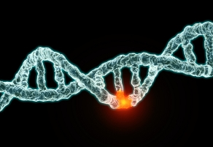
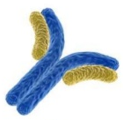
Eculizumab bij niertransplantatie
Internationale richtlijn
Risico op terugkeer aHUS | Profylaxe
Hoog (50-100%) | Eculizumab
Gemiddeld | “De dokter beslist”
Laag (<10%) | Geen eculizumab
Goodship et al. Kid Int. 2016

Slide 46
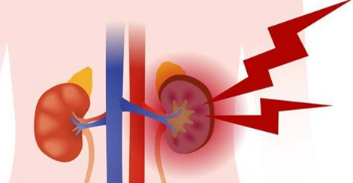
Andere risicofactoren voor aHUS
Afstoting van transplantaatnier
Infecties
Hoge bloeddruk
Niertransplantatie van
overleden donor
Bepaalde afweeronderdrukkende medicatie
Zuber et al. Transp Rev. 2013

Slide 47


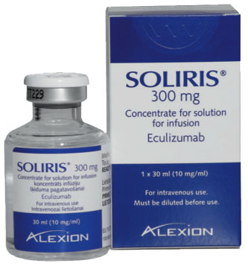
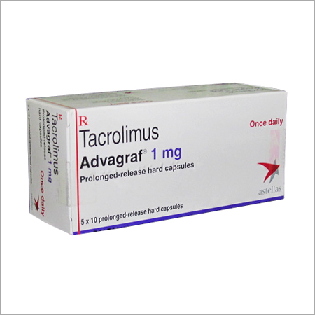
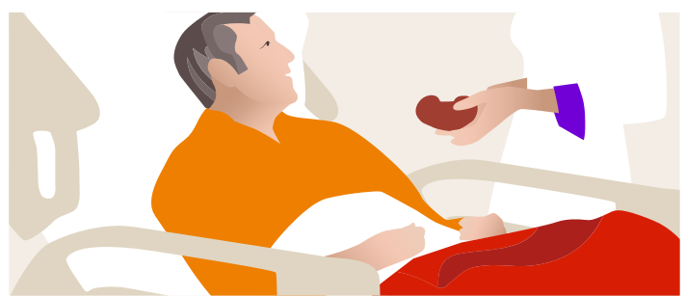
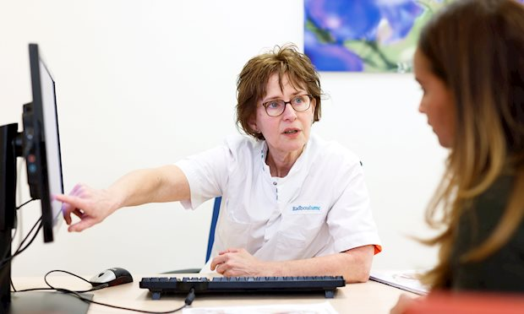
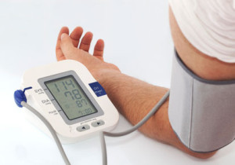
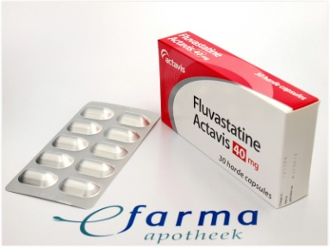
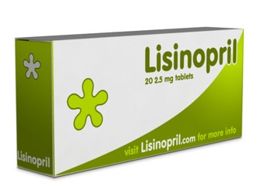
Aangepast behandelschema

Slide 48
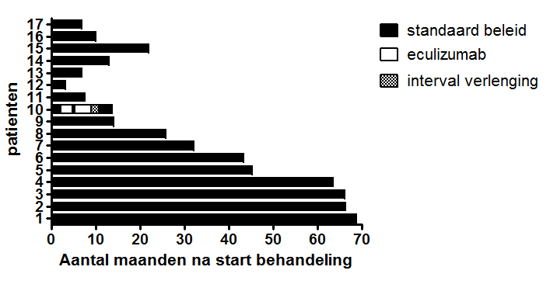
Resultaten niertransplantatie
RadboudUMC en UMC Groningen

Slide 49

De komende jaren observatie
Notes:
Belangrijk is dat we de komende jaren onze patienten goed vervolgen. Zodat we over een aantal jaren de lange termijn resulten van onze behandelschem’s kunnen rapportern.

Slide 50






Vragen
Met dank aan:
De landelijke aHUS werkgroep
Dr. R. Brüggemann
Dr. E. Adang
Dr. E. Volokhina
Prof.dr. L.P. van den Heuvel
Prof.dr. J.F.M. Wetzels, internist-nefroloog
Dr. N.C.A.J. van de Kar, kinderarts-nefroloog
www.CUREiHUS.nl
CUREiHUS@Radboudumc.nl
@CUREiHUS

